Slide 1
Oduvaldo Vianna Filho (Vianinha) 1936-1974, dramaturgo

Slide 2
Oduvaldo Vianna Filho participou ativamente das transformações por que o teatro passou dentro do processo de modernização e industrialização do país nas décadas de 1950 e 1960.

Slide 3
Ligado à militância política comunista através de seus pais, Oduvaldo e Deocélia, cresceu em contato com quadros históricos do PCB.
Aos 14 anos de idade entre Oduvaldo Vianna, seu pai, e Deocélia Vianna, sua mãe.
À direita na foto , Joaquim Câmara Ferreira (Toledo), seu padrinho de casamento com a atriz Vera Gertel. Também na foto: Gianfrancesco Guarnieri e Mariusa Vianna.

Slide 4
Participou de iniciativas fundamentais para a renovação do teatro como veículo de reflexões estéticas e políticas e enfrentou, juntamente com companheiros do Arena...
Teatro de Arena de SP, Rua Teodoro Baima 94, Consolação
Vianinha e Guarnieri

Slide 5
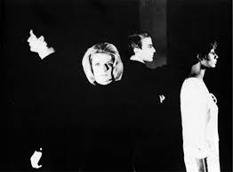
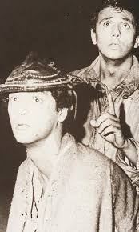
do CPC da UNE e do grupo Opinião
Grupo Opinião: “Liberdade Liberdade” e “Se correr o Bicho pega, se ficar o Bicho come”, 1965
Vianinha no “Auto dos 99%” ou “Como a Universidade capricha no subdesenvolvimento”, 1962.

Slide 6
Enfrentou o desafio de redefinir o papel do teatro dentro da vida social e política do país
“Pátria o muerte”, auto de rua do CPC, 1961
Evento do CPC em 24-03-1962: apresentação de artistas do CPC seguida por palestra de Luís Carlos Prestes

Slide 7
... procurando quebrar com os limites de classe que pesavam sobre a produção cultural e separavam o intelectual e o artista da classe trabalhadora
“Livro de Leitura para adultos”: cartilha de alfabetização do CPC
Cordel editado pelo CPC

Slide 8
Autos, poesia, alfabetização de adultos no CPC
Programa de “Auto dos 99%”
Capa de “João Boa Morte”, de Ferreira Gullar

Slide 9
Cartilha do CPC: “Uma família Operária”

Slide 10
Música popular no CPC: disco “O povo canta CPC”

Slide 11
“Bumba meu boi”, espetáculo musical de José Carlos Capinam no CPC

Slide 12
Entre o final da década de 1950 e o período pré-golpe, Vianna criou trabalhos que avançaram significativamente ...
‘Chapetuba Futebol Clube”, 1959, dir. Augusto Boal
“A mais valia vai acabar, seu Edgar”, 1960, dir. Chico de Assis

Slide 13
... no sentido de tratar da representação das questões políticas do país e da classe trabalhadora
“Os Azeredos mais os Benevides”, 1963-64. foto da montagem dir. por João das Neves em 2014
“Brasil versão brasileira”, 1962, dir. Armando Costa

Slide 14
Mesmo enfrentando a destruição do projeto do CPC pela ditadura e os constantes vetos impostos pela Censura a seus trabalhos...

Slide 15
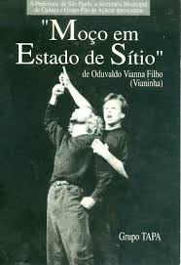
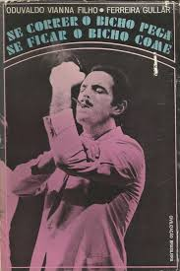
Vianna foi o autor de alguns dos mais importantes textos teatrais brasileiros do século XX ...
“Moço em Estado de Sítio”, 1965, estreia em 1981, dir. Aderbal Freire-Filho. Foto à direita: montagem do TAPA, dir. Eduardo Tolentino
“Se correr o Bicho pega, se ficar o Bicho come”, 1965, dir. Gianni Ratto

Slide 16
... e lidou sempre com o desafio de tratar a pesquisa artística e a reflexão política como elementos inseparáveis de seu teatro.
“Mão na Luva”, 1966, estreia em 1984, dir. Aderbal Freire Filho. Foto : montagem do TAPA, dir. Eduardo Tolentino, 2011
“Dura lex sed lex, no cabelo só Gumex”, 1967, dir. Gianni Ratto

Slide 17
Vianna nunca chegou a ver em cena vários dos trabalhos desta fase devido aos vetos da censura.
“Papa Highirte”, 1968, dir. Nélson Xavier
“Corpo a Corpo”, 1971, dir. Antunes Filho

Slide 18
“Nossa Vida em família”, de 1970-71, foi um trabalho que conseguiu burlar os vetos da censura.
Estréia sob a direção de Antunes Filho e é publicada no mesmo ano
É remontada em 2018 com este título sob a direção de Aderbal Freire Filho

Slide 19
Os desafios eram constantes e crescentes diante da necessidade de lidar de forma crítica com as difíceis circunstâncias históricas do país.
“A longa noite de Cristal”, 1970, dir. Celso Nunes
“Allegro Desbum”, 1973, dir. José Renato

Slide 20
”Rasga Coração” recebeu o 1º.prêmio no Concurso de Dramaturgia do Serviço Nacional de Teatro e logo a seguir proibida pela Censura.
“Rasga Coração”, de 1974, liberada em 1979, dir. José Renato
Sua última peça, concluída às vésperas de sua prematura morte.

Slide 21
Escrever “Rasga Coração” envolveu longa e detalhada pesquisa sobre as lutas políticas do país ao longo do século XX.
Edição de 1979, 1ª após a liberação
Edição incluída em antologia com “Papa Highirte” e “Mão na Luva” em 1984

Slide 22
“Rasga Coração”, edição lançada em 2018, trinta e quatro anos após a anterior.

Slide 23
“Rasga Coração” foi liberada apenas cinco anos após a morte de Vianna
Montagem de estréia dirigida por José Renato
Liberada e montada em 1979

Slide 24
Em 2007 foi montada novamente com direção de Dudu Sandroni

Slide 25
Vianna escreveu também textos teledramatúrgicos...
em que foi inspirada a peça “Gota d´Água”, de Paulo Pontes e Chico Buarque
como “Medéia”

Slide 26
e foi responsável, juntamente com Armando Costa, pelos roteiros que consagraram o seriado A Grande Família.
1ª versão
2aversão

